Slide 1
Lifestyle Voeding en Welvaartsziekten
Leerjaar 1 – instroom
Inhoud:
Voedingsmiddelen
Voedingsstoffen
BMI
Overgewicht
Obesitas in Nederland
Welvaartsziekten
Opdracht Welvaartsziekten

Slide 2
Leerdoelen
Je kunt uitleggen wat voedingsmiddelen zijn.
Je kunt uitleggen wat voedingsstoffen zijn.
Je kunt uitleggen wat BMI is en hoe het berekent wordt.
Je kunt uitleggen wanneer iemand overgewicht heeft.
Je kunt uitleggen wat welvaartsziekten zijn.
Aan het einde van deze les ben je in staat om deze leerdoelen uit te leggen.

Slide 3
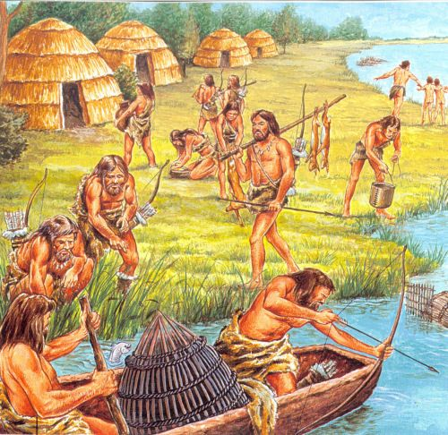
Ontstaan van voedingsmiddelen
Ver voor de jaartelling leefden mensen van jagen, vissen en verzamelen van eetbare planten(delen).
Vroeger ging het bij voeding voornamelijk om de fysieke behoefte aan energie.
Tegenwoordig is voedsel in westerse landen overal beschikbaar in de vorm van verschillende voedingsmiddelen.
Nu hebben we meer eisen aan voeding dan alleen energiebehoefte.
Ook heeft voeding een belangrijke rol in het sociaal verkeer.

Slide 4
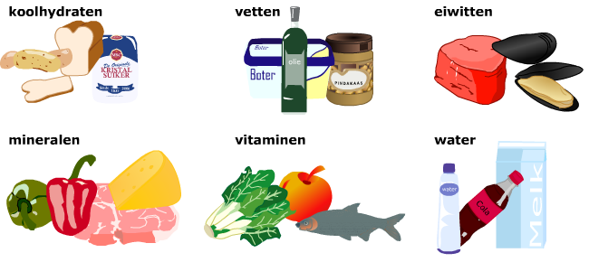
Voedingsstoffen: in totaal zijn er zes verschillende voedingsstoffen. Welke zijn dat?
Vetten
Eiwitten
Koolhydraten
Vitaminen
Mineralen
Water

Slide 5
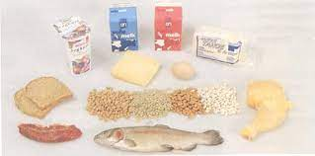
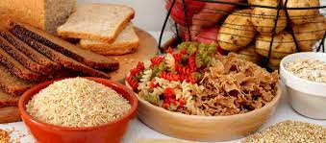
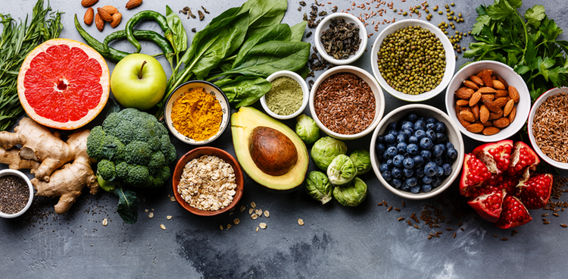
Functie van voedingsstoffen
Globaal gezien zijn voedingsstoffen nodig om te voorzien in de behoefte aan:
Brandstoffen, leveren energie en kunnen als reserve worden opgeslagen (Denk aan koolhydraten)
Bouwstoffen, zijn nodig voor de aanmaak en instandhouding van lichaamscellen
Regulerende stoffen, zijn nodig voor het goed laten verlopen van de stofwisselingsprocessen
Bouwstoffen
Brandstoffen
Regulerende stoffen

Slide 6
Essentiele en niet-essentiele voedingsstoffen
De meeste voedingsstoffen kunnen we niet, of niet voldoende, in ons lichaam zelf aanmaken.
Ze zijn onmisbaar in de voeding en worden essentiële voedingsstoffen genoemd.
Niet-essentiële voedingsstoffen, kan het lichaam wél zelf aanmaken.
Tot de essentiële voedingsstoffen behoren de essentiële aminozuren, de essentiële vetzuren, de monosachariden (Vruchten, honing en zuivelproducten), de meeste vitaminen, veel mineralen en water

Slide 7
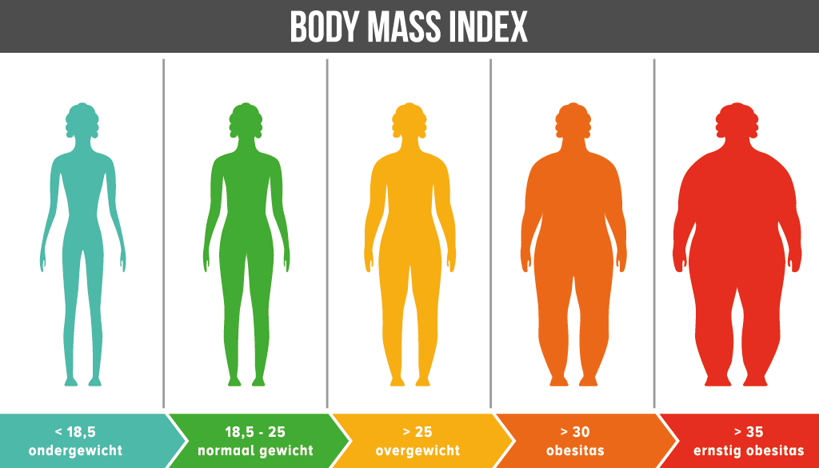
BMI of QI
In 1943 introduceerden Amerikaanse levensverzekeringsmaatschappijen het begrip ‘ideaal gewicht’
Hiermee gingen ze uit van het gewicht dat de hoogste levensverwachting zou geven
Ze werkten met tabellen waarin leeftijd en gewicht gekoppeld werden aan levensverwachting
Body Mass Index of Quetelet Index vernoemd naar de belgische wiskundige Quelet
De index is niet bruikbaar voor kinderen, zwangere vrouwen of topsporters

Slide 8
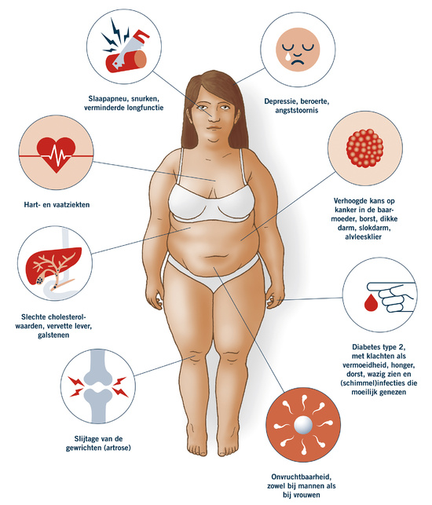
Body mass index
BMI wordt door een groot deel bepaald door beweging.
Waarom?
Een te hoge body mass index wordt geassocieerd met een verhoogde mortaliteit en morbiditeit en een verhoogd risico op hart- en vaatziekten, diabetes en kanker (onder meer van slokdarm, schildklier, dikke darm, nier, galblaas en endometrium)

Slide 9
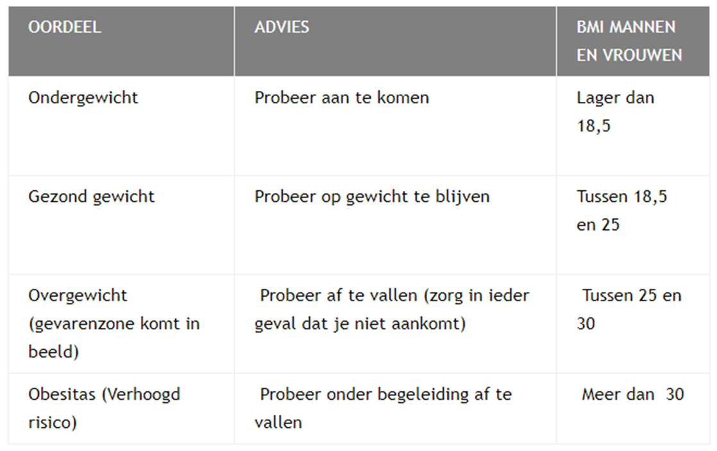
Wanneer heb je overgewicht?

Slide 10
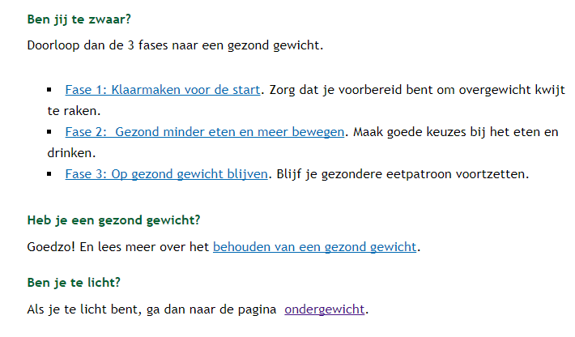
Gezond gewicht
http://www.voedingscentrum.nl/nl/mijn-gewicht/heb-ik-een-gezond-gewicht.aspx
Ga naar de website van het voedingscentrum
‘Heb ik een gezond gewicht’
Bereken je BMI en je middelomtrek
Lees de informatie over afvallen en aankomen ter voorbereiding op je IBS

Slide 11
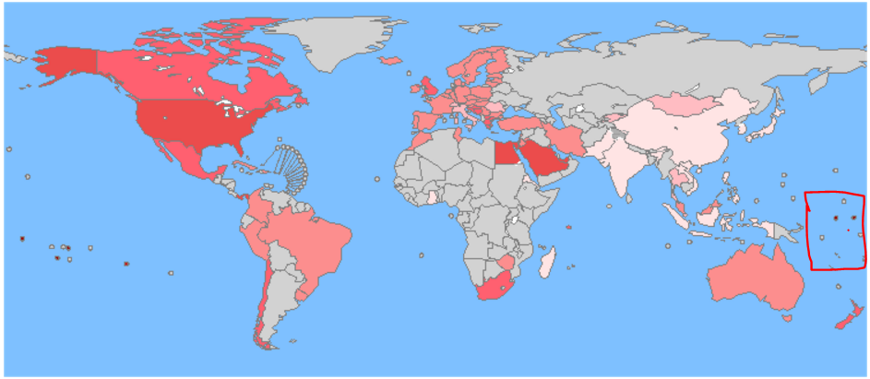
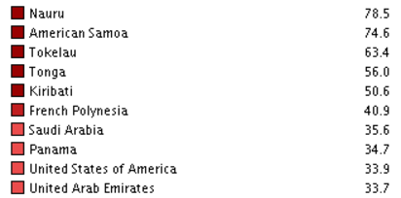
Overgewicht wereldwijd
Top 10 landen van inwoners met obesitas (BMI >30) in percentages

Slide 12
Obesitas in Nederland

Slide 13
Ontwikkeling in welvaart en Welvaartsziekten
Wanneer nam de ontwikkeling in welvaart toe?
Na de Tweede Wereldoorlog
Alle technologieën kregen door de stijging in welvaart een stimulans. Op het gebied van eten wat zou er bij kunnen komen?
Veel nieuwe, industrieel bewerkte voedingsproducten en het ontstaan van kant-en-klaarmaaltijden, diepvries en gedroogde producten.
De behoefte naar voedselgemak nam toe door vergrijzing, vroeger zelfstandig wonen, meer eenpersoonshuishoudens, werken van beide partners en een partners en eenoudergezinnen.
Met de komst van welvaart na 1945 veranderde het voedingspatroon van ondervoeding naar overvoeding.
Welvaartsziekten komen sindsdien steeds meer voor.
Via voedselvoorlichting probeert men hierin verandering te brengen, wat is hier een goed voorbeeld van?
→ De Schijf van Vijf

Slide 14
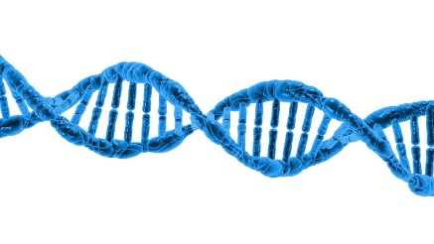
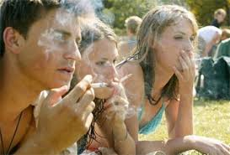
De 4 determinanten van gezondheid
Biologische of genetische aanleg
DNA, geslacht, leeftijd
Leefstijl
voedingsgewoonten, beweegpatroon, alcoholgedrag, ontspanning
Externe factoren
Sociale en fysieke omgeving
Gezondheidszorgvoorzieningen
organisatie, toegang en kwaliteit
Notes:
Preventie, cure en care aan de determinanten koppelen

Slide 15
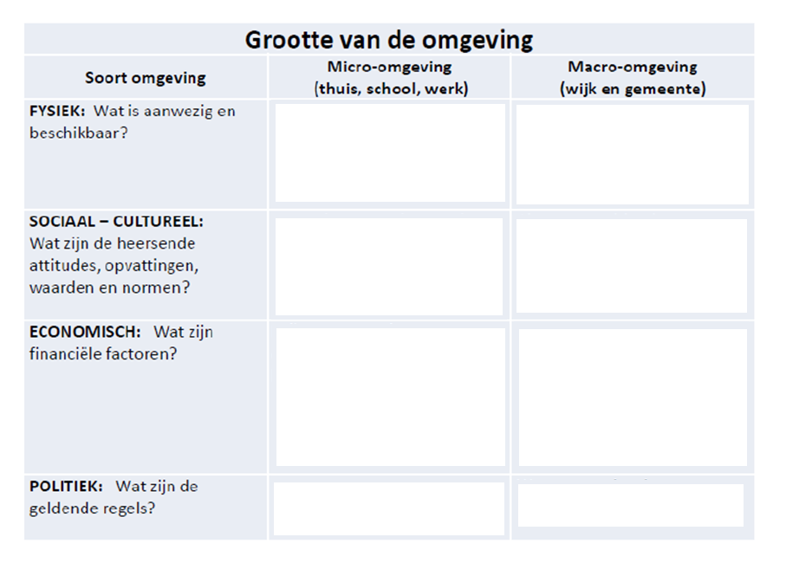
Omgeving
ANGELO – raamwerk
= Analysis Grid for Environments Linked to Obesity
4 factoren
2 niveau’s
Obesogene omgeving

Slide 16
4 factoren van het Angelo raamwerk
1. Fysieke omgeving
Aanwezigheid van tastbare middelen en voorwerpen om (on)gezond gedrag te vertonen.
2. Economische omgeving
Kosten gerelateerd aan (on)gezond gedrag
3. Politieke omgeving
Wat zijn de wetten en regels die het gezondheidsgedrag kunnen beïnvloeden?
4. Sociaal-culturele omgeving
Wat zijn de houdingen en opvattingen van mensen in de omgeving.
Notes:
Slechte stoelen --> rugklachten. Sigaretten duur, fastfood goedkoop. BTW regels tabak. Vrienden die roken → maakt dat jij het normaler vindt om te roken

Slide 17
Macro en micro niveau
1. Micro – niveau
Waar wordt het gedrag uitgevoerd?
thuis, buurt of school
2. Macro – niveau
De niveaus hierboven
Voedingsindustrie, schoolbestuur, gemeentebestuur, Nederlandse wet
Wijk, gemeente, land

Slide 18
Het ANGELO-raamwerk

Slide 21
Notes:
Andere etniciteiten → ander beeld van mooi lichaam + andere eetgewoonten + vaak lagere inkomens

